Slide 1
Stack(堆疊)
助教: 王子倫

Slide 2
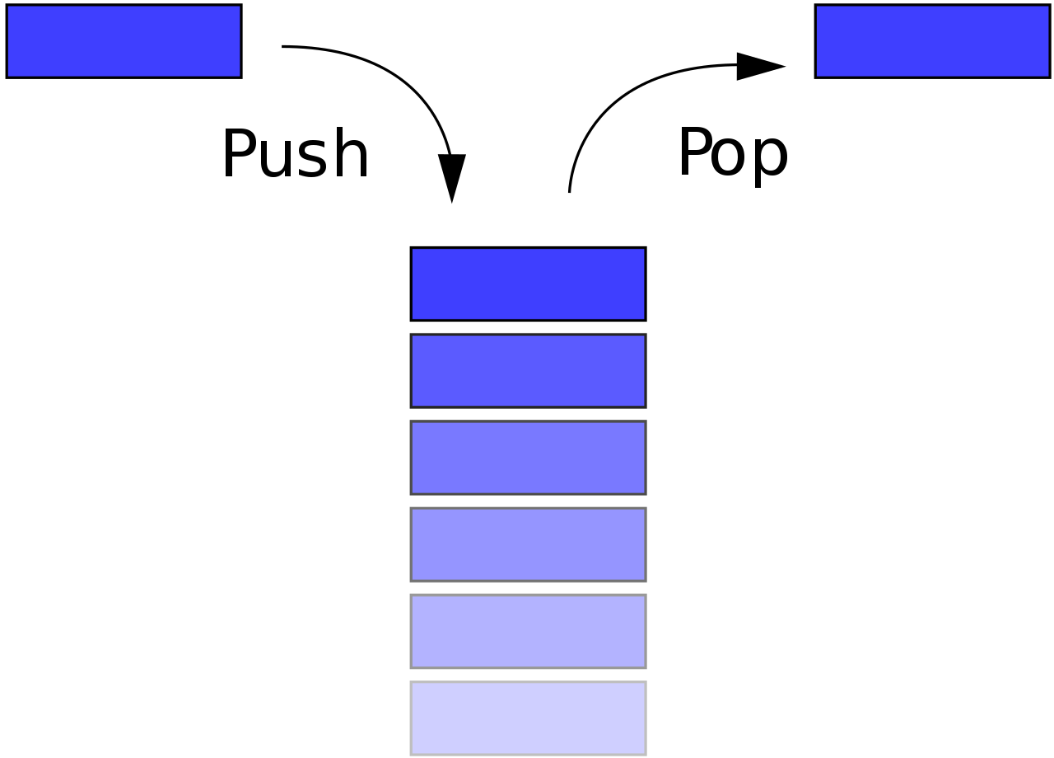
定義
只在一端進行刪除與新增，我們稱此端為頂端(Top)。
後進先出(Last In Fisrt Out, LIFO)的特性，因此若要刪除的值不在頂端，要先將在這個物件上面的所有物件刪除。
3種狀態：空(Empty)、滿(Full)、其他(neither)。
2種操作：新增(Push)、刪除(Pop)

Slide 3
宣告完成時
stack s ;
top= -1

Slide 4
POP
s.pop()
現在的Stack是空的，不進行更動。
top= -1

Slide 5
PUSH
s.push(24);
top= -1

Slide 6
PUSH
s.push(24);
1.變更 top 位置
top= 0

Slide 7
PUSH
24
s.push(24);
1.變更 top 位置
2.將 值 放入
top= 0

Slide 8
PUSH
24
s.push(24);
1.變更 top 位置
2.將 值 放入
top= 0

Slide 9
PUSH
15
24
s.push(24);
s.push(15);
s.push(9);
s.push(18);
s.push(101);
top= 1

Slide 10
PUSH
9
15
24
s.push(24);
s.push(15);
s.push(9);
s.push(18);
s.push(101);
top= 2

Slide 11
PUSH
18
9
15
24
s.push(24);
s.push(15);
s.push(9);
s.push(18);
s.push(101);
top= 3

Slide 12
PUSH
101
18
9
15
24
top= 4
s.push(24);
s.push(15);
s.push(9);
s.push(18);
s.push(101);

Slide 13
PUSH
101
18
9
15
24
top= 4
s.push(24);
s.push(15);
s.push(9);
s.push(18);
s.push(101);
s.push(72);
Stack滿了，不執行動作。

Slide 14
POP
101
18
9
15
24
top= 4
s.pop();

Slide 15
POP
101
18
9
15
24
top= 4
s.pop();
1.變更 top 位置

Slide 16
POP
101
18
9
15
24
s.pop();
1.變更 top 位置
top= 3

Slide 17
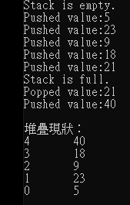
課堂練習 (10/5 21:00)
請完成函式
IsFull();
IsEmpty();
Push(int x); 需使用IsFull()
Pop(); 需使用IsEmpty()
且Push和Pop的時候
分別會印出執行時的value 如果Stack是滿的時候執行Push
會列印: “Stack is full.”
如果Stack是空的時候還Pop
會列印: “Stack is empty.”

